Slide 1
Fundamentos Teóricos de Informática
Trabajo Práctico Final
Cátedra:
Lic. Celia Cintas
Lic. Samuel Almonacid
Lic. Pablo Navarro
Grupo:
SERRUYA ALOISI, Luciano Sebastian
TOLEDO MARGALEF, Pablo Adrian

Slide 2
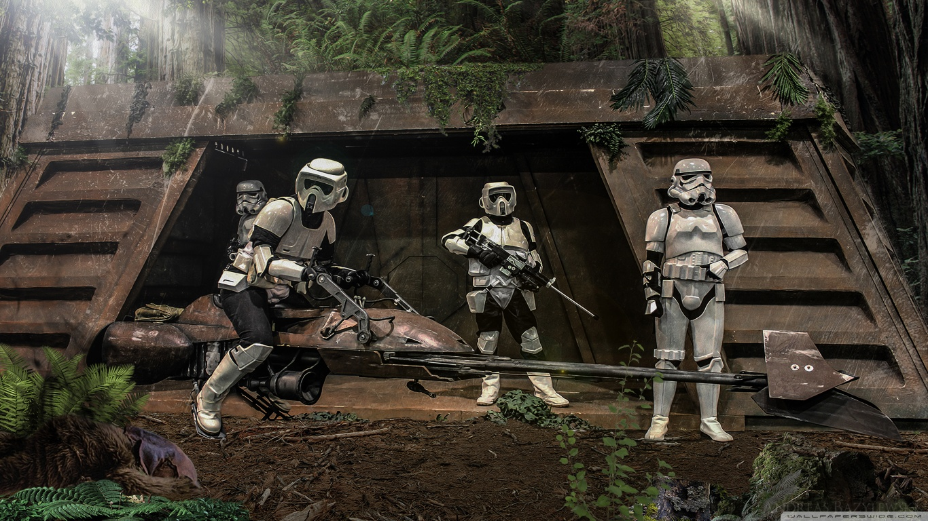
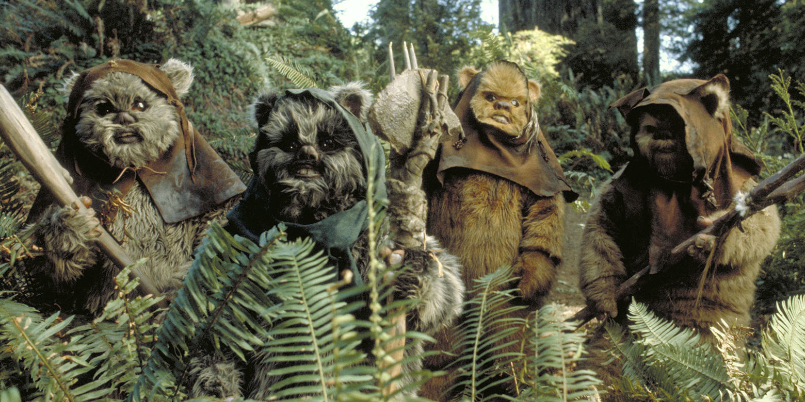
Enunciado
La simulación de un campo de batalla.
  El contraataque de los Ewoks hacia las fuerzas imperiales durante la Batalla de Endor.
Poder simular ambas fuerzas de combate mediante la utilización de autómatas celulares, cada tipo de personaje con un conjunto de reglas distinto.

Slide 3
Autómatas
StoneThrower
  Se escapa hacia donde haya menos enemigos, ataca solamente a un punto vecino si no tiene enemigos en su punto
TupperWasher
  Se va a mover al punto con mayor cantidad de aliados. Ataca si está con tres o más aliados en su vecindad
HandStander
  Ataca si tiene enemigos en su mismo punto. Se va a mover al punto vecino con menos enemigos. Si está solo, se mueve aleatoriamente

Slide 4
Implementación
Autómata Celular
  Python
Interfaz Gráfica
  Pygame

